Slide 1
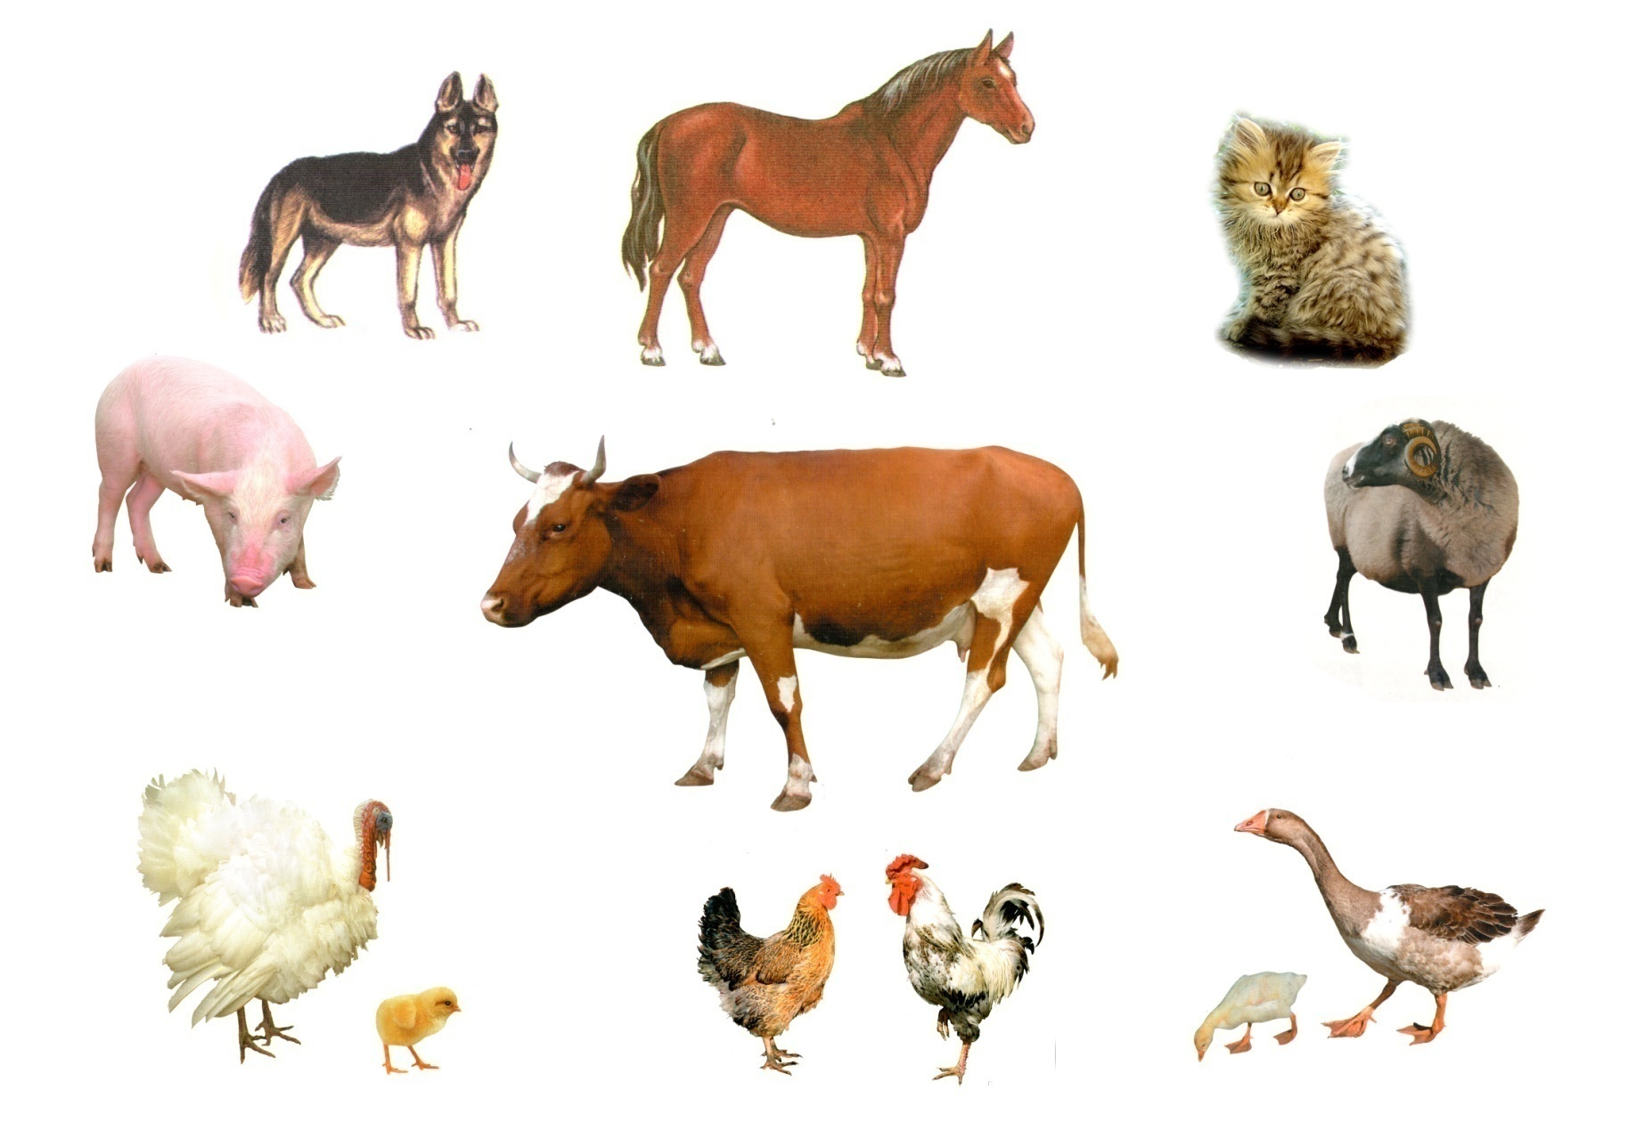
ДОМАШНИЕ ЖИВОТНЫЕ
ПРИРОДОВЕДЕНИЕ 5 КЛАСС

Slide 2
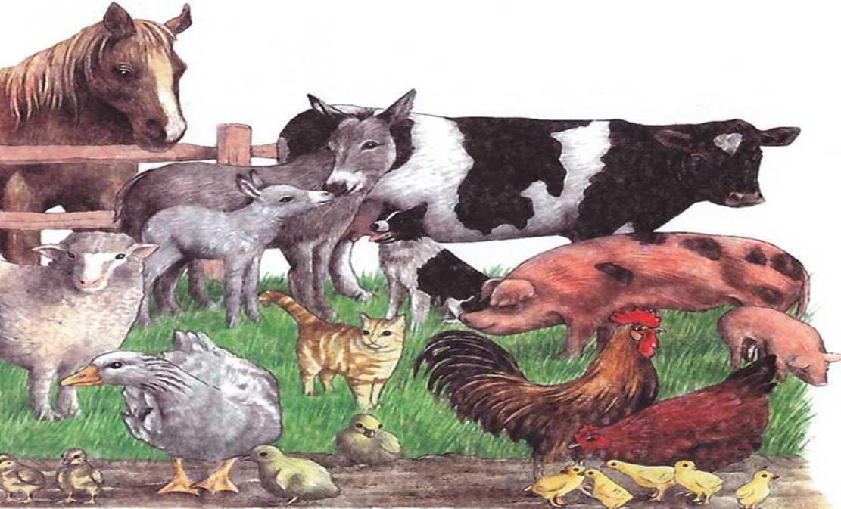
ЦЕЛЬ: показать разнообразие домашних животных и значение их для человека; разъяснить суть одомашнивания животных.

Slide 3
ДОМАШНЕЕ ЗАДАНИЕ
Повторить § 36 – 41; приготовить доклады, сообщения, презентации на темы: «Декоративные растения»,
«Уход за комнатными растениями».

Slide 4
РАЗГАДАЙТЕ АНАГРАММУ -
ЦЕИЕКСЯЛ
Какая наука помогла человечеству вывести такое множество домашних животных?

Slide 5
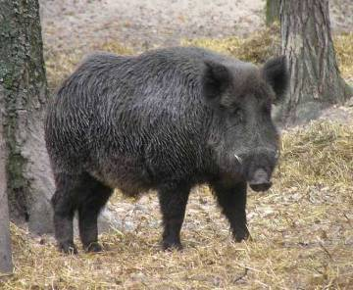
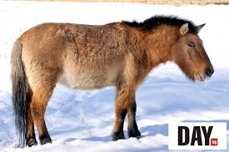
Все домашние животные произошли от своих диких предков, от которых отличаются строением, внешними формами, поведением и продуктивностью.

Slide 6
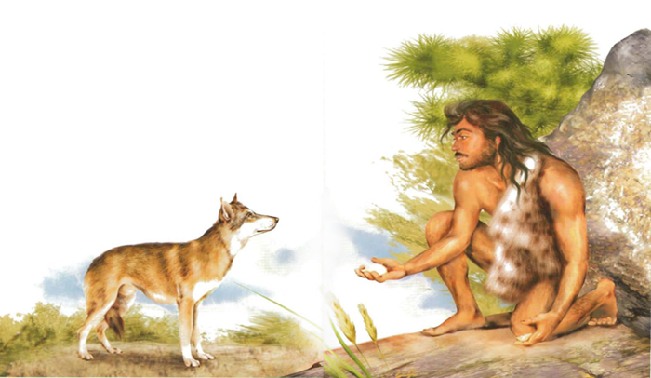
Первым спутником человека стал волк, «прибившись» к нему в каменном веке (10-15 тысяч лет назад). Генетики установили, что впервые волки были одомашнены человеком в Южной Азии.
Так от прирученных волков и, возможно, шакалов произошла домашняя собака.

Slide 7

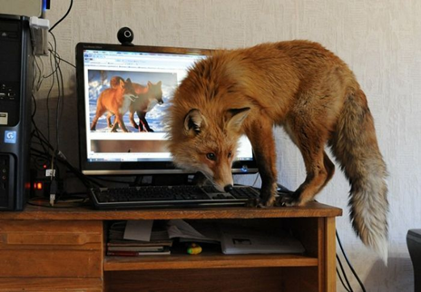
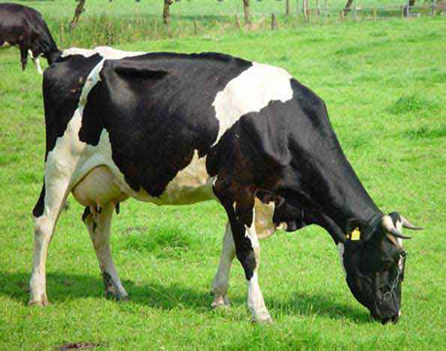
ЧЕМ ОТЛИЧАЮТСЯ
ПРИРУЧЕНИЕ И ОДОМАШНИВАНИЕ?
ОДНО ЦЕЛЫЙ
ЖИВОТНОЕ ВИД

Slide 8

УГАДАЙ ЖИВОТНОЕ!
ФИЗМИНУТКА – «НЕМОЕ КИНО»

Slide 9
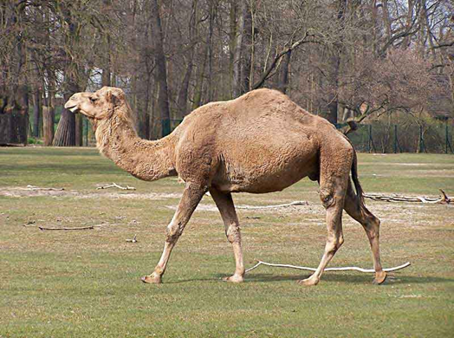

Slide 10
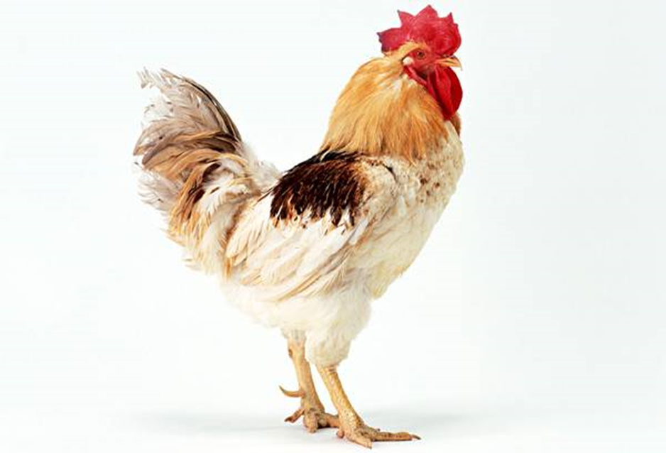

Slide 11
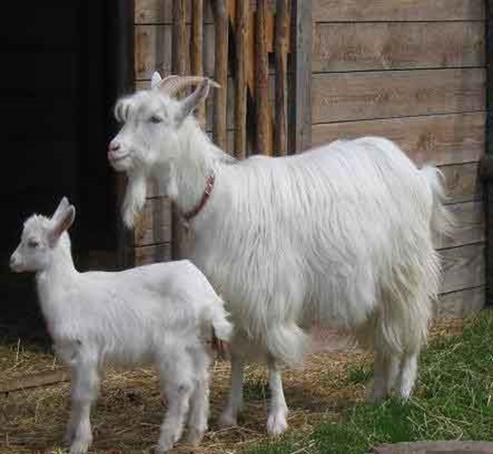

Slide 12
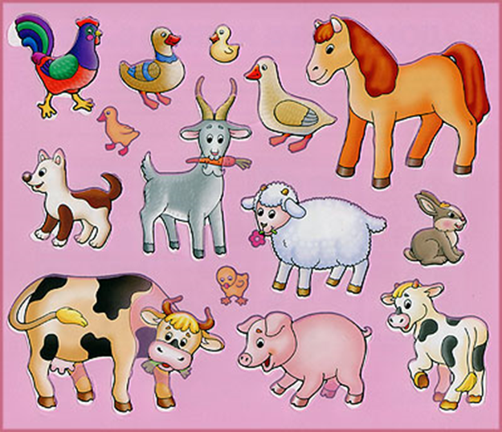
Как называется наука, подарившая человеку столько домашних животных?

Slide 13
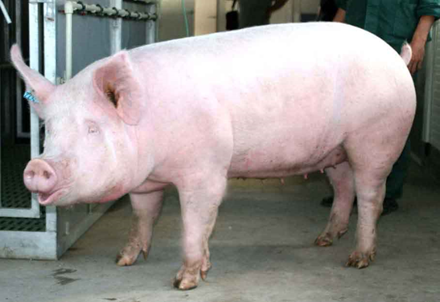
СЕ-

Slide 14
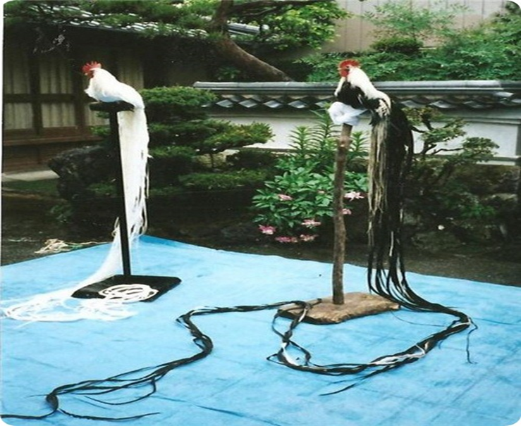
ЛЕК-

Slide 15
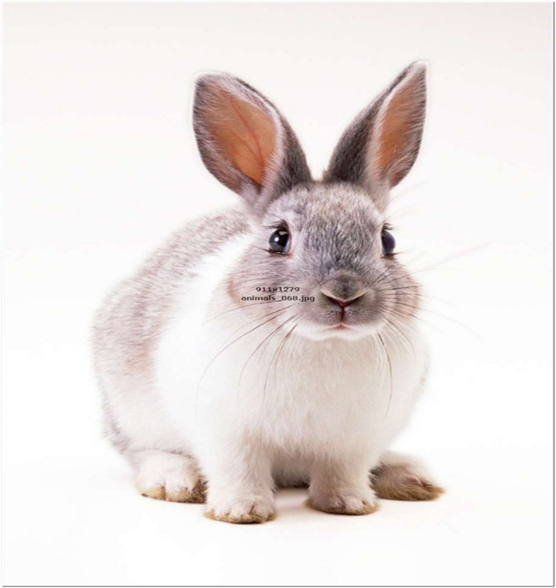
ЦИЯ

Slide 16
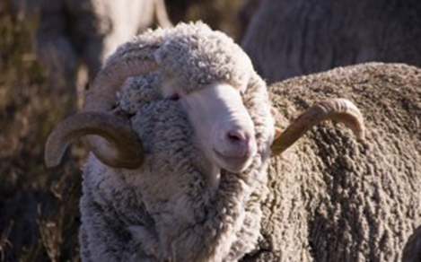
СЕЛЕКЦИЯ
НА СТАВРОПОЛЬЕ

Slide 17
СЕЛЕКЦИЯ –
НАУКА О ВЫВЕДЕНИИ НОВЫХ И УЛУЧШЕНИИ УЖЕ СУЩЕСТВУЮЩИХ
СОРТОВ РАСТЕНИЙ, ПОРОД ЖИВОТНЫХ И ШТАММОВ МИКРООРГАНИЗМОВ.

Slide 18
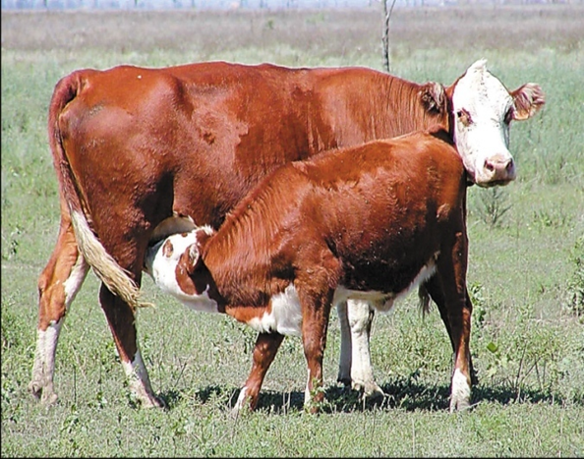
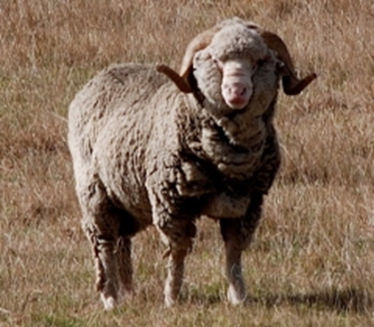
РАБОТА
СТАВРОПОЛЬСКИХ СЕЛЕКЦИОНЕРОВ
Дмитриевская Джалгинский меринос порода коров

Slide 19
ВЫВОД:
ВСЕ ПОРОДЫ ДОМАШНИХ ЖИВОТНЫХ ВЫВЕДЕНЫ ЧЕЛОВЕКОМ ИЗ ДИКИХ ВИДОВ, БЛАГОДАРЯ СЕЛЕКЦИОННОЙ РАБОТЕ (ОТБОРУ ЖИВОТНЫХ С НУЖНЫМИ ЧЕЛОВЕКУ КАЧЕСТВАМИ).

Slide 20
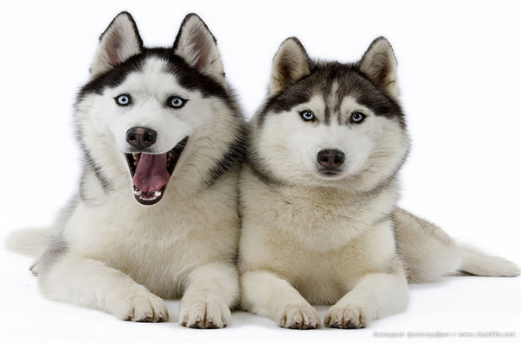
Что нового вы узнали?

Slide 21
ИЗМЕНЯТ ЛИ НОВЫЕ ЗНАНИЯ ВАШЕ ОТНОШЕНИЕ К ЖИВОТНЫМ?
СЧИТАЕТЕ ЛИ ВЫ ПОЛЕЗНОЙ ПОЛУЧЕННУЮ ИНФОРМАЦИЮ?

Slide 22
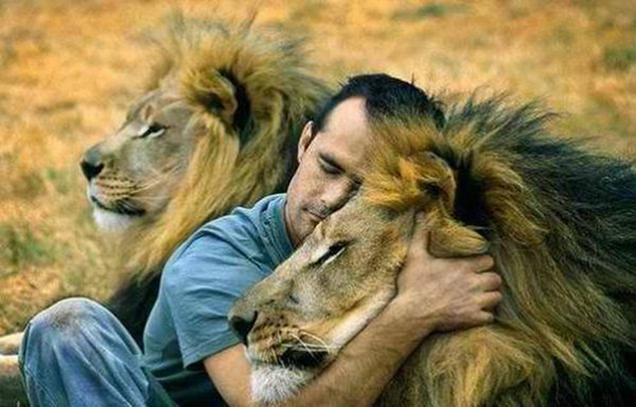
СПАСИБО ЗА ВНИМАНИЕ!

Slide 23
ИСПОЛЬЗОВАННЫЕ РЕСУРСЫ: http://www.go2life.net/home-animals/ http://zveridikie.ru/selhozzhivotnye.html http://www.fotozveri.ru/verblud.html http://www.stavropolye.tv/economy/view/8679 http://www.stav.kp.ru/daily/26315/3193630/ http://fedpress.ru/ http://agroinfo.com/ http://fermer.ru/ http://fedpress.ru/news/econom/agricult/1386763760-stavropolskie-selektsionery-vyveli-porodu-ovets-dzhalginskii-merinos
Википедия.

Slide 24
Презентация создана учителем биологии высшей категории МБОУ СОШ № 1 г. Невинномысска
Балмаковой Л.В.
2015 год.

